Slide 1
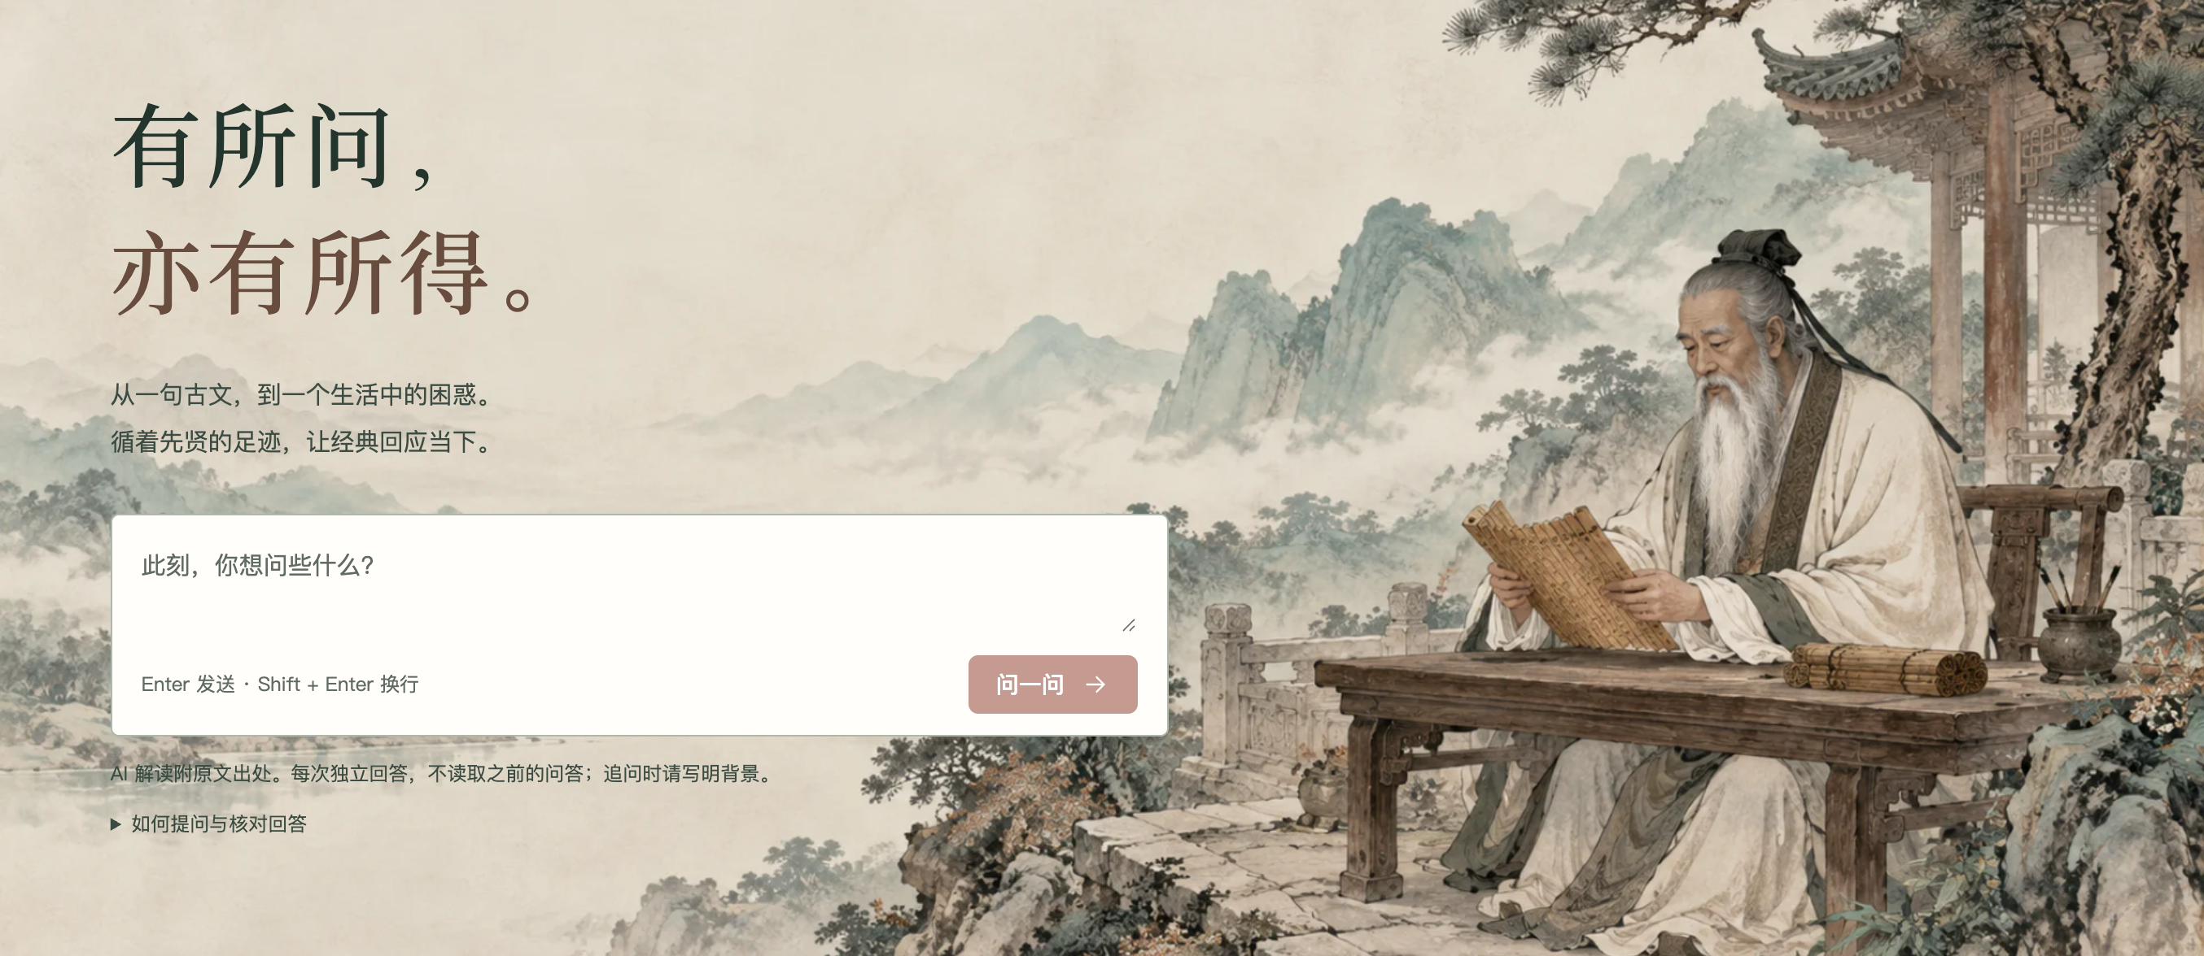
孔子问答系统
中期进展汇报
孔子问答 · 中期汇报
01
Notes:
目前把一期的基本功能做出来了。系统面向《论语》和孔子相关文献的学习，可以提问、看原文和核对出处。后面还需要把检索方案和正式评测补齐。截图来自本次运行的当前版本。

Slide 2
基本功能已经跑通
部分 | 已完成的工作
资料整理 | 568 段原文，覆盖《论语》《史记》《礼记》
问答生成 | 本地向量检索 + DeepSeek，回答附出处
原文查阅 | 篇章与关键词查找、引用弹窗、问学记录
页面交互 | 草稿保留、失败重试、复制回答、桌面适配
已通过 16 项后端测试、前端构建和桌面浏览器回归。
孔子问答 · 中期汇报
02
Notes:
一期采用 Vue 3、TypeScript、FastAPI 和 SQLite。本地 BGE 向量检索提供相关文献，DeepSeek 结合证据生成回答。数据来自固定版本资料，共568段，其中论语512、史记36、礼记20。80条释义另有标识，尚待教师复核。来源：README.md、docs/验证记录.md、backend/main.py。

Slide 3
当前采用的技术及各自作用
部分 | 已使用的技术与作用
前端页面 | Vue 3 + TypeScript；Vite 构建；Element Plus 组件
后端服务 | FastAPI 提供接口；Pydantic 校验；Uvicorn 运行
本地检索 | BGE-small-zh-v1.5 编码；NumPy 计算相似度
生成与存储 | DeepSeek API 组织回答；SQLite 保存问答记录
当前按桌面 Web、单机存储和小规模精确检索来实现。
孔子问答 · 中期汇报
03
Notes:
本页列的是已在项目中使用的技术，不是后续候选。前端 package.json 中使用 Vue 3、TypeScript、Vite 和 Element Plus；后端采用 FastAPI、Pydantic 与 Uvicorn。检索通过 sentence-transformers 在 CPU 上加载 BAAI/bge-small-zh-v1.5，将原文与项目释义编码后保存为 NumPy .npz 索引。生成调用 DeepSeek API，会话和回答保存到 SQLite。来源：frontend/package.json、requirements.txt、backend/main.py、backend/retrieval.py。模型别名可配置，本页不把默认别名当成固定模型版本。

Slide 4
技术选择先满足单机使用与出处核对
页面与接口便于联调
生成与引用校验分开处理
Vue 管理交互，TypeScript 检查类型。
FastAPI 便于连接 Python 检索代码。
DeepSeek 根据检索资料组织回答。
Pydantic 检查结构，后端校验引用 ID。
小规模资料先用精确检索
当前能力与边界
568 段向量直接计算余弦相似度。
SQLite 保存问答，便于本地部署。
引用编号有效，不代表内容一定正确。
每个问题独立处理，不读取历史上下文。
孔子问答 · 中期汇报
04
Notes:
这套选型主要考虑已有 Python 检索代码、桌面 Web 展示和单机单用户规模。当前只有568段资料，NumPy 对归一化向量做点积即可完成精确余弦排序，不需要额外维护独立向量数据库。SQLite保存会话和结构化回答，资料和索引仍以文件存储。一次提问经过 OpenCC 繁简规范化、BGE编码、前5条原文检索、DeepSeek结合证据生成、Pydantic解析JSON及允许引用ID校验后展示。显式书名会限制检索范围。当前模型请求只包含本次问题与证据，不传入历史问答。引用编号有效仅说明ID来自检索资料，不能证明每句话都得到原文支持。来源：backend/retrieval.py、backend/main.py。

Slide 5
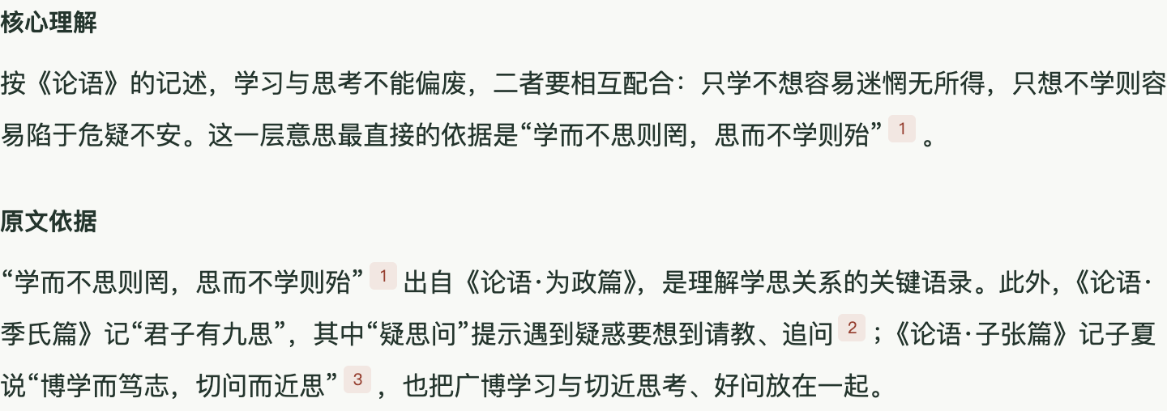
回答可以生成，引用也能点开
实际示例
学习与思考应该
如何结合？
问题先检索相关原文
回答中标出引用编号
问答会保存到历史记录
点击编号，可继续核对对应的原文和出处。
孔子问答 · 中期汇报
05
Notes:
这是当前网页中已有问答的真实截图节选，没有为PPT另造演示回答，也没有触发新模型请求。界面将核心理解、原文依据和现代延伸分开展示。已有一次端到端真实模型验证；这只说明链路跑通，不代表整体准确率已经得到验证。来源：本次网页截图、docs/验证记录.md。

Slide 6
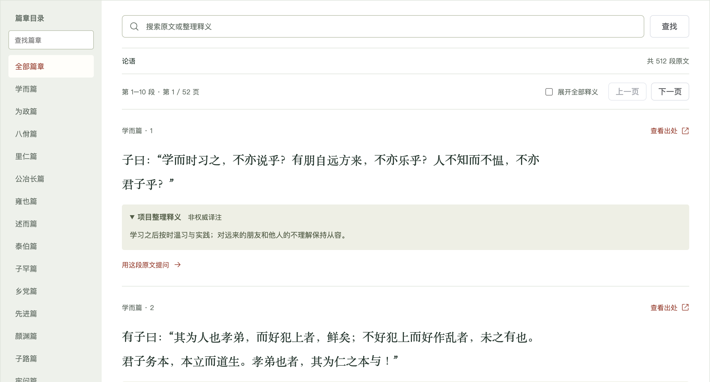
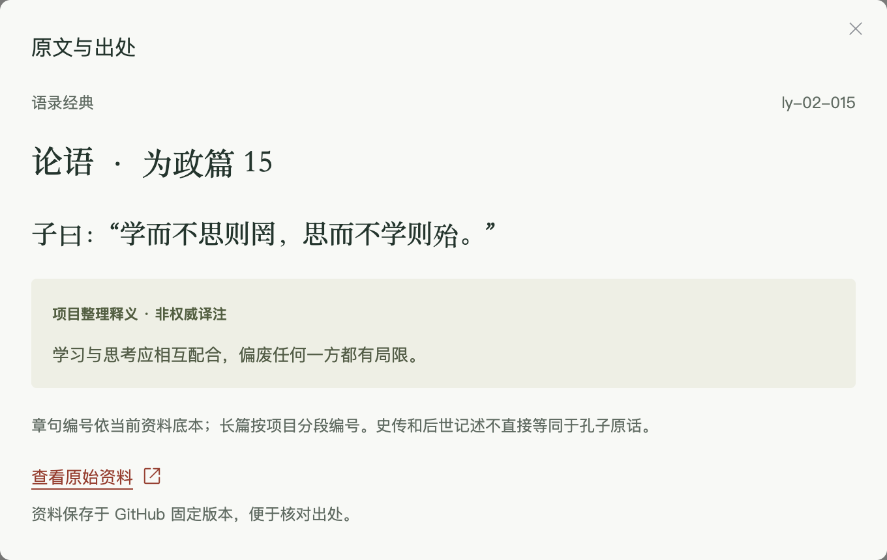
原文、释义和出处可以分别查看
按篇章或关键词查原文，
需要时再展开项目释义。
引用可定位到原文，
并打开固定版本的资料来源。
孔子问答 · 中期汇报
06
Notes:
文库当前收录论语、史记及礼记选篇。释义由项目整理，并明确注明非权威译注。来源弹窗显示书名、篇章、原文和固定版本来源链接。引用编号有效不等于回答内容一定受到原文支持，这部分仍需要人工评测。来源：本次网页截图、docs/资料来源说明.md。

Slide 7
下一阶段先补验收，再做对比实验
1
2
3
补齐验收与题集
实现检索改进
实验与多模态探索
完成 20 题人工验收
开发集 40 题
冻结测试集 80 题
BM25 与向量双路召回
RRF 融合，再尝试重排序
证据阈值只在开发集校准
完成检索对比与错误分析
尝试图片提问和语音交互
整理实验结果和答辩材料
用同一批问题，比较召回、回答质量和耗时，再决定保留哪些改进。
孔子问答 · 中期汇报
07
Notes:
先完成已有20个演示问题的人工验收，记录错误；再整理120题，先冻结测试集再调参。比较四种策略：仅向量、混合检索、混合加重排序、再加入证据不足判断。指标包括 Recall@5、MRR@5、人工正确性和证据支持、拒答与误拒答、耗时与token用量。最终保留逐题输出、图表和10个案例。这里是后续计划，不是已完成成果，也不承诺一定提升。来源：docs/孔子问答系统_两期建设方案.md。
补充计划：先尝试古文图片识别与提问，再视进度拓展语音输入与回答朗读。当前均未实现。
多模态作为后续计划中的一个方向：先尝试古文图片识别、文字校正后提问，再视进度拓展语音输入与回答朗读。这些功能尚未实现。
下一阶段的技术改动应单独做对比。120题按40题开发集、80题冻结测试集划分，近似改写放同一集合。只在开发集调整检索和拒答阈值；测试集用于最终比较。固定知识库、生成模型及参数，比较仅向量、混合检索、混合加重排、再加证据不足判断四种方案。记录Recall@5、MRR@5、人工正确性、证据支持、拒答与误拒答、耗时和token用量。以上均为计划，尚未完成。

Slide 8
下一阶段拟采用的技术
关键词召回与排名融合
图片输入先复用文字问答
jieba 分词，rank_bm25 做关键词召回。
RRF 合并关键词与向量检索的排名。
拟试 PaddleOCR 识字，校正后再检索。
测繁体与竖排，独立环境验证兼容性。
重排序与证据不足判断
语音输入与朗读作为候选
先试 bge-reranker-base 重排候选。
在开发集调阈值，并记录误拒答。
拟试 faster-whisper 转写录音。
用 speechSynthesis 朗读，先测中文语音。
孔子问答 · 中期汇报
08
Notes:
本页均为下一阶段拟采用的技术，未接入当前系统。1）jieba 对问题和段落采用相同分词，rank_bm25 提供关键词召回，补充向量检索对人名、篇名和原句匹配的不足。2）RRF按排名融合，初始方案两路各取20、融合最多30；再试 bge-reranker-base 对问题与候选段落打分，取前5条。参数仍需开发集验证，重排分数不当作可靠概率，也不承诺一定提升。3）图片先试 PaddleOCR，将识字结果展示给用户校正，再交给现有文字检索流程。当前本机为Python3.13/macOS arm64，先在独立环境验证依赖、CPU耗时和繁体竖排样本，避免直接改动现有运行环境。4）语音拟由浏览器录音后交 faster-whisper 转写，允许用户编辑转写文本；回答朗读先试浏览器 speechSynthesis，中文语音可用性随浏览器和系统而异。优先完成检索评测，图片与语音逐项做原型，不把候选写成完成项。官方资料：https://github.com/dorianbrown/rank_bm25 ；https://huggingface.co/BAAI/bge-reranker-base ；https://github.com/PaddlePaddle/PaddleOCR ；https://github.com/SYSTRAN/faster-whisper ；https://developer.mozilla.org/en-US/docs/Web/API/Window/speechSynthesis 。

Slide 9
正式的质量评测还没有完成
检索仍是向量基线
评测和资料复核仍待完成
待加入关键词检索、结果融合和重排序，
再比较是否能找到更相关的原文。
20 题完整验收、120 题评测集待完成。
80 条项目释义仍需教师复核。
资料不足时的判断还需改进
引用有效不等于回答正确
目前主要依靠提示词说明限制。
证据不足阈值还没有校准。
目前能校验非法引用编号，
回答是否受原文支持还需逐题检查。
孔子问答 · 中期汇报
09
Notes:
未完成任务依据两期建设方案与验证记录。二期计划为 BM25 与向量双路召回、RRF融合、BGE重排序以及证据不足阈值校准。120题计划分为古文查询、现代释义、思想情境、不可回答各30题，再分40题开发集与80题冻结测试集。不能把少量检索抽查或一次真实问答写成正式准确率。

Slide 10
两人分工安排
成员一 · 资料与前端
成员二 · 后端与评测
整理文献、出处和项目释义。
维护问答、文库和历史记录页面。
负责接口、检索、模型调用和存储。
维护引用校验及异常处理。
后续重点
后续重点
负责图片上传、识别结果校正界面。
整理演示问题，核对引用与原文。
接入图片识字，完成检索对比实验。
两人共同完成联调和汇报材料。
孔子问答 · 中期汇报
10
Notes:
两个人的工作按资料与前端、后端与评测两条线安排。成员一负责文献和页面，后续补图片上传及识别结果校正入口，并整理演示问题、核对出处。成员二负责接口、检索、模型调用和数据存储，后续接入图片识字并开展检索对比实验。接口联调、人工核对和汇报材料由两人共同完成。这是职责安排，图片和语音相关功能仍属于后续计划。

